Slide 1
Sens de variation d’une fonction

Slide 2
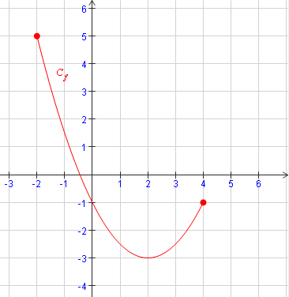
Décrire le sens de variation de f

Slide 3
Dresser le tableau de variations de f

Slide 4
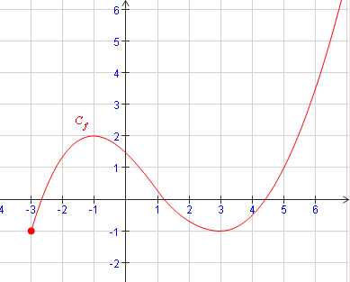
Dresser le tableau de variations de f

Slide 5
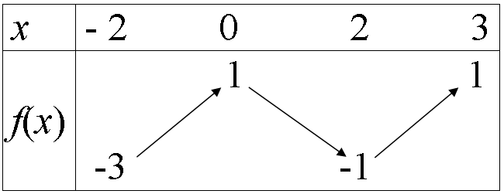
Tracer une courbe pouvant représenter f

Slide 6
Donner le sens de variation de f
f (x) = 2x – 1
f (x) = – 3x + 4
f (x) = x – 3
f (x) = – x + 6

Slide 7
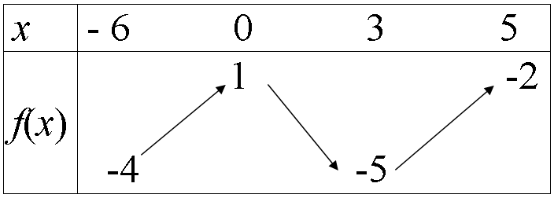
Vrai ? Faux ? On ne sait pas ?
(A) f (-2) < f (0) (B) f (2) < f (2,5)
(C) f (-4) > f (4) (D) f (4) est négatif

Slide 8
Vrai ? Faux ? On ne sait pas ?
(A) Si f est strictement décroissante sur R et
f (2) = 0, alors f (5) < 0.
(B) Si f est strictement croissante sur R et
f (-1) = 3, alors f (-4) > 3

Slide 9
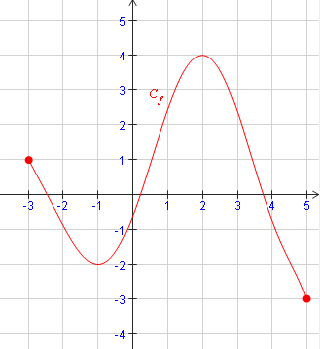
Lire graphiquement :
Le maximum de f sur [ -3 ; 5]
Le minimum de f sur [ -3 ; 5]
Le minimum de f sur [-3 ; 3]

Slide 10
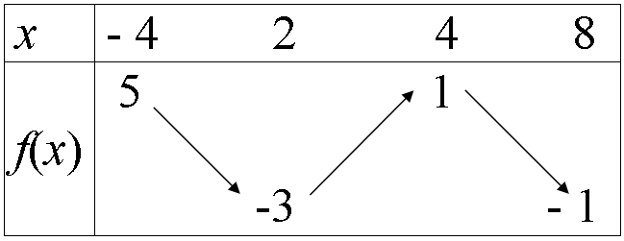
Donner le maximum et le minimum de f sur [ - 4 ; 8 ]

Slide 11
Déduire de l’expression algébrique un maximum ou minimum de f sur R
f (x) = – 3 + x²
f (x) = 6 – (x – 1)²
f (x) = 3 – 2(x + 1)²
f (x) = (x + 1)² – 2

Slide 12
Solutions

Slide 13
Décrire le sens de variation de f
f est strictement décroissante sur [-2 ; 2]
f est strictement croissante sur [2 ; 4]

Slide 14
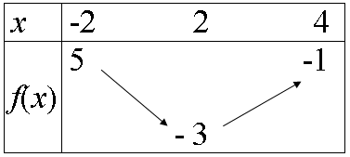
Dresser le tableau de variations de f

Slide 15
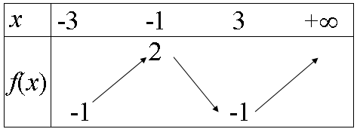
Dresser le tableau de variations de f

Slide 16
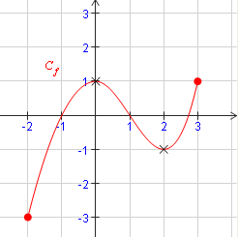
Tracer une courbe pouvant représenter f

Slide 17
Donner le sens de variation de f
f (x) = 2x – 1
f (x) = – 3x + 4
f (x) = x – 3
f (x) = – x + 6
strictement croissante sur R
strictement décroissante sur R
strictement croissante sur R
strictement décroissante sur R

Slide 18
Vrai ? Faux ? On ne sait pas ?
(A) f (-2) < f (0) (B) f (2) < f (2,5)
(C) f (-4) > f (4) (D) f (4) est négatif
VRAI
FAUX
?
VRAI

Slide 19
Vrai ? Faux ? On ne sait pas ?
(A) Si f est strictement décroissante sur R et
f (2) = 0, alors f (5) < 0.
(B) Si f est strictement croissante sur R et
f (-1) = 3, alors f (-4) > 3
VRAI
FAUX

Slide 20
Lire graphiquement :
Le maximum de f sur [ -3 ; 5]
Le minimum de f sur [ -3 ; 5]
Le minimum de f sur [-3 ; 3]
4
-3
-2

Slide 21
Donner le maximum et le minimum de f sur [ - 4 ; 8 ]
le maximum : 5
le minimum : -3

Slide 22
Déduire de l’expression algébrique un maximum ou minimum de f sur R
f (x) = – 3 + x²
f (x) = 6 – (x – 1)²
f (x) = 3 – 2(x + 1)²
f (x) = (x + 1)² – 2
Minimum : – 3
Maximum : 6
Maximum : 3
Minimum : – 2

